Slide 1



муниципальное бюджетное дошкольное образовательное учреждение № 1 г. Апатиты
Разработчики:
Малинкина Наталья Геннадьевна, заведующий
Сусь Татьяна Александровна,
заместитель заведующего
Посаженникова Оксана Александровна,
старший воспитатель

Slide 2

Актуальность программы воспитания__________________________________________________3
Структура программы_______________________________________________________________4
Цель и задачи______________________________________________________________________5
План воспитательной работы на сентябрь______________________________________________6
Результат выполнения плана воспитательной работы за сентябрь___________________________7
План воспитательной работы на октябрь_______________________________________________8
Результат выполнения плана воспитательной работы за октябрь____________________________9
План воспитательной работы на ноябрь________________________________________________10
Результат выполнения плана воспитательной работы за ноябрь____________________________11
План воспитательной работы на декабрь_______________________________________________12
Результат выполнения плана воспитательной работы за декабрь___________________________13
План воспитательной работы на январь-февраль________________________________________14
Результат выполнения плана воспитательной работы за январь-февраль____________________ 15
План воспитательной работы на март-апрель___________________________________________16
Результат выполнения плана воспитательной работы за март-апрель_______________________ 17
План воспитательной работы на май__________________________________________________18
Заключение_______________________________________________________________________ 19
Список литературы_________________________________________________________________ 20

Slide 3
Актуальность разработки рабочей программы воспитания МБДОУ № 1 г. Апатиты обусловлена требованиями Федерального закона № 304-ФЗ от 31.07.2020 «О внесении изменений в Федеральный закон «Об образовании в Российской Федерации» по вопросам воспитания обучающихся», с учетом Плана мероприятий по реализации в 2021-2025 годах Стратегии развития воспитания в Российской Федерации на период до 2025 года.
Программа воспитания является компонентом образовательной программы дошкольного образования МБДОУ № 1 г. Апатиты.
В основе процесса воспитания детей в дошкольной образовательной организации лежат конституционные и национальные ценности российского общества.

Slide 4
Структура Программы включает три раздела – целевой, содержательный и организационный.
Целевой раздел программы воспитания включает пояснительную записку и планируемые результаты воспитательной работы.
Содержательный раздел включает в себя:
- описание воспитательной деятельности в интеграции с содержанием образовательных областей; описание вариативных форм, способов, методов и средств реализации программы воспитания с учетом возрастных особенностей воспитанников; особенности взаимодействия педагогического коллектива с семьями воспитанников.
Организационный раздел включает в себя:
- психолого-педагогические условия, обеспечивающие воспитание ребенка в сфере его
личностного развития;
- материально-техническое обеспечение программы воспитания;
- планирование воспитательной работы.

Slide 5
Цель Программы воспитания– личностное развитие дошкольников и создание условий для их позитивной социализации на основе базовых ценностей российского общества через:
- формирование ценностного отношения к окружающему миру, другим людям, себе;
-овладение первичными представлениями о базовых ценностях, а также выработанных обществом нормах и правилах поведения;
- приобретение первичного опыта деятельности и поведения в соответствии с базовыми национальными ценностями, нормами и правилами, принятыми в обществе.
Задачи Программы воспитания сформированы для разных возрастных периодов на основе планируемых результатов достижения цели воспитания и реализуются в единстве с обучающими и развивающими задачами, определенными в основной образовательной программе МБДОУ № 1
г. Апатиты.
Задачи воспитания соответствуют основным направлениям воспитательной работы.
Перечень запланированных мероприятий в календарном плане воспитательной работы в течение года может изменяться и дополняться.

Slide 6
План воспитательной работы
на сентябрь
Месяц | Дата | Мероприятия/проекты/события | Направления воспитания/ценности
сентябрь | 1 сентября. День знания. | «Путешествие в страну Знаний», мероприятиях посвященные Дню знаний. | Социально-личностное.
 | 8 сентября. Международный день распространения грамотности. | Беседа «Что значит быть грамотным?!» (уметь читать, писать; обладать знаниями, необходимыми для жизни, будущей работы). Обсуждение и разучивание пословиц, поговорок, крылатых выражений по теме. | Патриотическое, познавательное/ Родина, Отчизна.
 | 17 сентября. Всероссийская акция «Вместе, всей семьей». | Встреча с родителями, тематические беседы «Наши мамы», «Супер- папа», выставка поделок, выполненных всей семьей. | Семейное, социально-личностное, патриотическое/Родина, семья.
 | 27 сентября. День дошкольного работника | Рисование «Мой любимый детский сад», «Я в группе детского сада». Составление сюжетных рассказов по картинкам на тему «Расскажи про детский сад» Игра «Комплименты воспитателям. | Социально-личностное/ Благодарность, дружба.

Slide 7
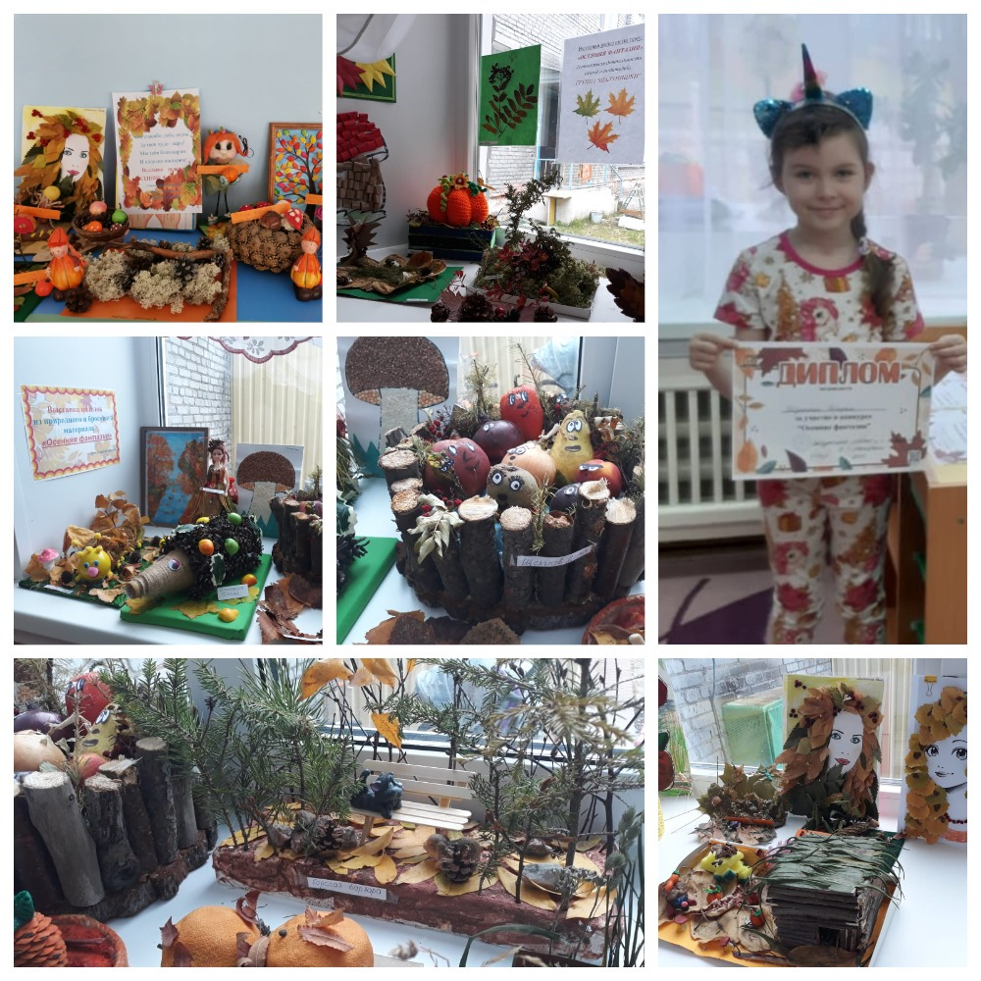
Результат выполнения плана воспитательной работы за сентябрь
На основании приказа Министерства образования и науки Мурманской области от 23.09.2021 г. №1334 МБДОУ № 1 г. Апатиты стало пилотной площадкой, реализующей региональный проект «Волонтеры – дошколята Заполярья».
Задание № 1 «Давайте знакомиться!» в видеоформате размещено на Яндекс диске по ссылке https://disk.yandex.ru/i/QtLJFnpf5nyxLA
Информация размещена в группе «Вконтакте» МБДОУ № 1 г. Апатиты (vk.com)
Конкурс поделок

Slide 8
План воспитательной работы
на октябрь
октябрь | 1 октября. Международный день пожилых людей. | Волонтерская акция ко Дню пожилого человека «Из детских рук – частичку теплоты» | Семья, благодарность, уважение, труд социально-личностное.
 | 4 – октября Всемирный день защиты животных | Волонтерская акция, посвящённая Дню защиты бездомных животных (организация сбора корма для приюта животных) | Социально-личностное, трудовое.
 | 5 октября. День учителя. | Праздник «В гостях у воспитателя» + беседы, стихи загадки про учителей и воспитателей. | Социально-личностное, трудовое.
 | Третье воскресенье октября – День отца. | Участие в фотоакциях: «Один в один» (коллажи фотографий папы и ребенка в одном возрасте с выставлением хештега), «С папой классно», «С папой можно всё», «С папой на рыбалку» и др. Хештеги: #спапойклассно, #мойпапалучший, #люблюпапу и др. | Познавательное, семейное, патриотическое, социально-личностное.
 | 15 октября. Всемирный день чистых рук. | Волонтерская акция «Чистые ручки» | Социально-личностное, трудовое.
Субботник |  | Волонтерская акция «Помоги сберечь природу!» | Познавательное, семейное, патриотическое, социально-личностное.

Slide 9
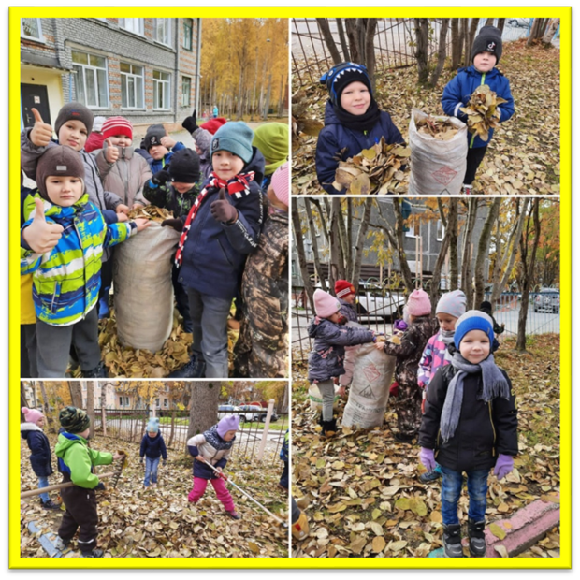
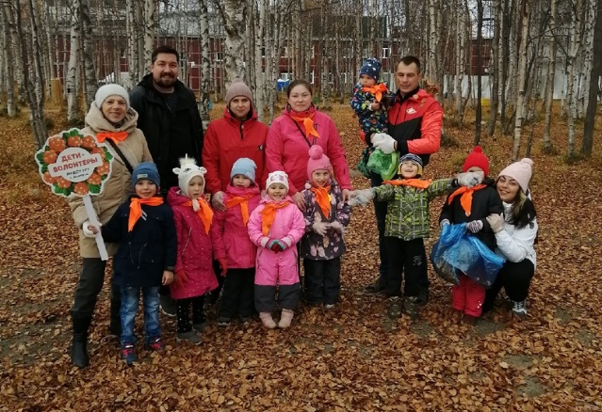
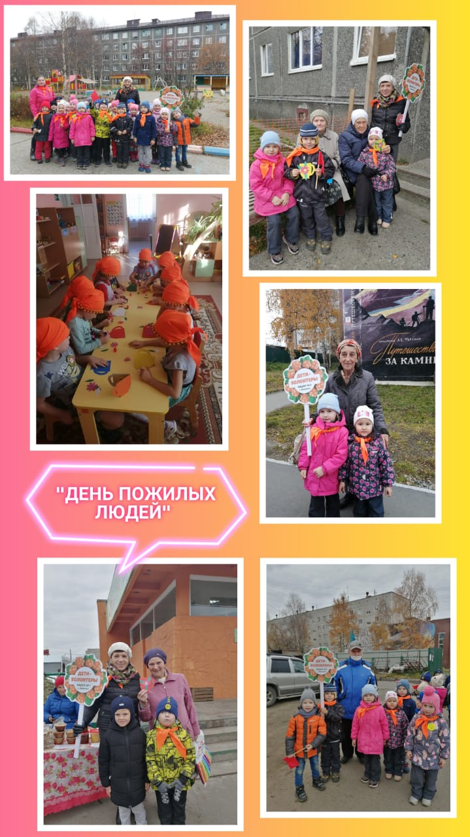
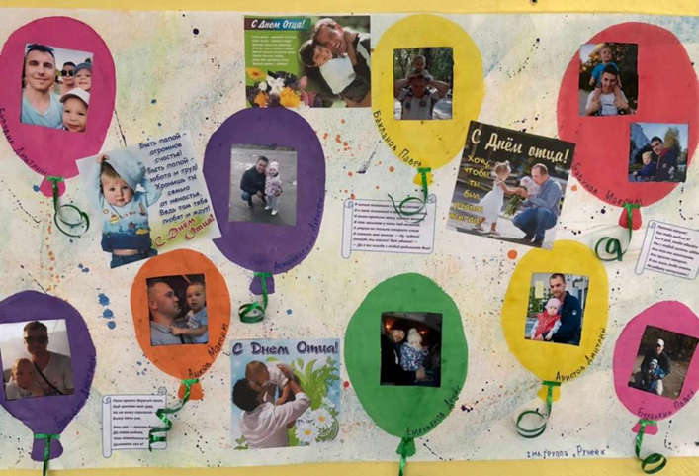
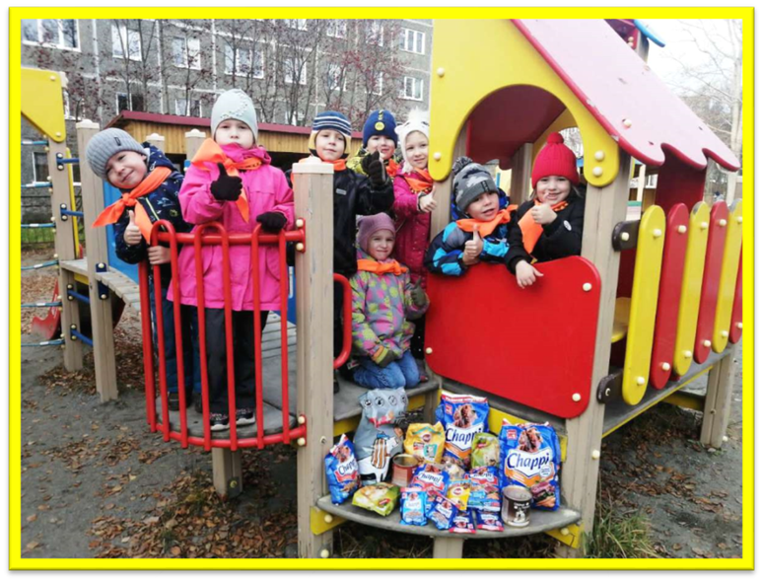

Результат выполнения плана воспитательной работы за октябрь
Помоги сберечь природу!
День отца
Волонтерская акция,
посвящённая Дню защиты бездомных животных
Неделя науки

Slide 10
План воспитательной работы
на ноябрь
ноябрь | 4 ноября. День народного Единства. | Праздничные мероприятия, посвященные Дню народного единства «Все мы разные, а Родина одна!» | Патриотическое, этико -эстетическое, трудовое/ Родина, единство.
 | 19 ноября. 310 лет со дня рождения М. В. Ломоносова. | Беседы с детьми о М. В. Ломоносове, о его стремлении к науке, о той роли, которую он в ней сыграл. | Познавательное, патриотическое, трудовое.
 | 22 ноября. День словаря. | Беседы о словесности и словаре. Досуг «Будем со словарем дружить!». Составление словаря своей группы. | Познавательное.
 | 28 ноября. День матери в России. | Конкурс стихов «О мамочке милой…», праздничные мероприятия во всех группах детского сада, песни про маму, совместные подвижные игры с мамами, сюжетно-ролевые игры «Мама дома», «Пеленаем братика/сестренку», беседа «Мамы разные нужны, мамы разные важны». | Познавательное, семейное, патриотическое, социально-личностное.

Slide 11
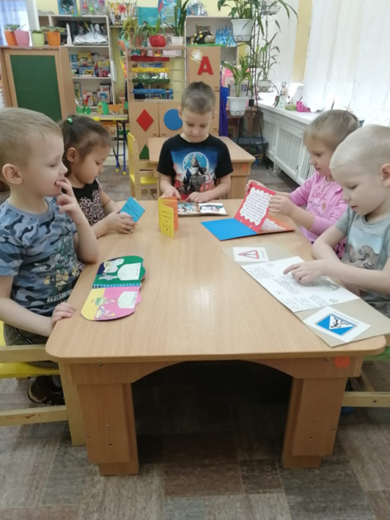
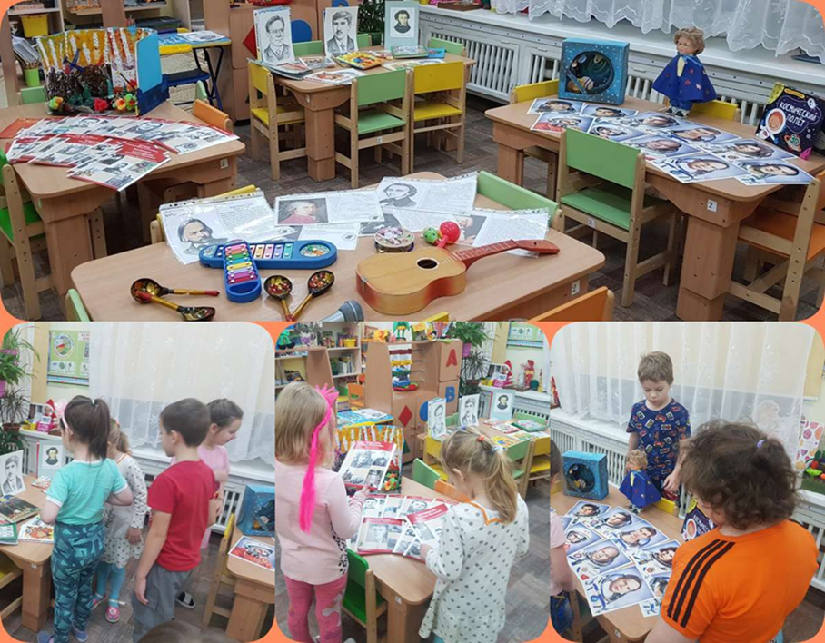
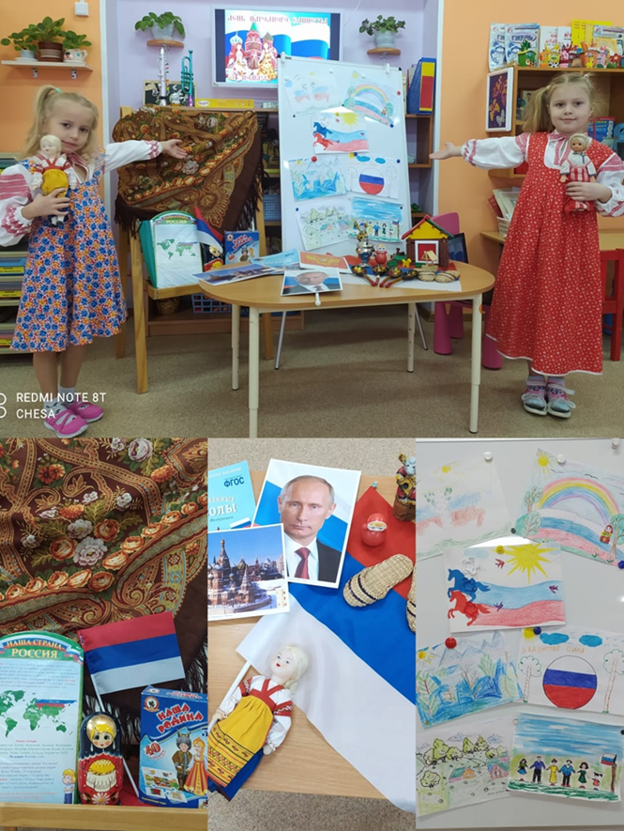
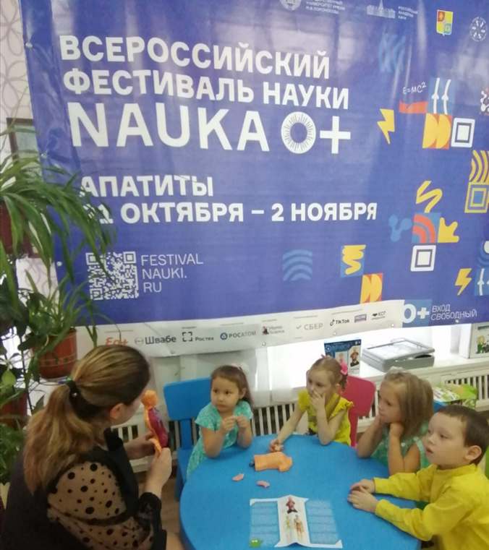
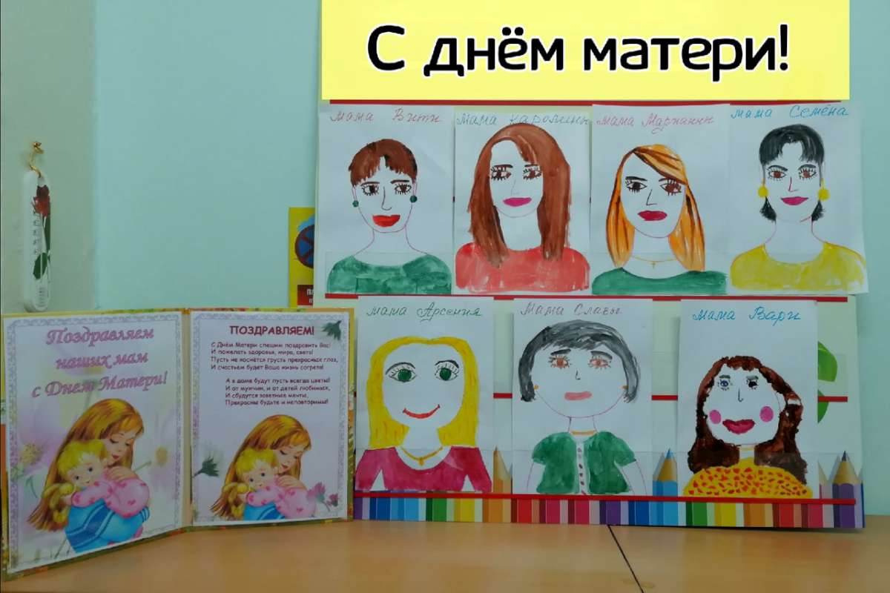
Результат выполнения плана воспитательной работы за ноябрь
«День народного единства»
«День словаря»
«Знаменитые люди России»
Неделя науки

Slide 12
План воспитательной работы
на декабрь
декабрь | 3 декабря. День неизвестного солдата. | Беседы и просмотр материалов о памятниках и мемориалах неизвестному солдату. Проект «книга памяти». Совместное рисование плаката «Памяти неизвестного солдата». Спортивно-игровые мероприятия на развитие смелости, силы, крепости духа. | Патриотическое, познавательное, физическое и оздоровительное.
 | День инвалидов. | Беседы «Люди так не делятся...», «Если добрый ты...». Просмотр и обсуждение мультфильма «Цветик–семицветик». Выставки детских работ «Пусть всегда будет солнце», «От сердца к сердцу». | Патриотическое, познавательное, физическое и оздоровительное.
 | 5 декабря. День добровольца (волонтера) в России. | Волонтерская акция «Узнай больше о добровольчестве!». Беседы с детьми на темы «Легко ли быть добрым?», «Кто такие волонтеры» «День добрых дел» — оказание помощи малышам в одевании, раздевании. | Патриотическое, познавательное, социально-личностное.
 | 8 декабря. День русской песни. | «В русской песни живет душа русского народа» - мероприятия, посвященные Дню русской песни. | Патриотическое, познавательное, социально-личностное, художественно-эстетическое
 | 9 декабря. День героев Отечества. | Ознакомление детей с художественной литературой: Т. А. Шорыгина «Спасатель», С. Я. Маршака «Рассказ о неизвестном герое». Встреча с представителями полиции, пожарными, службы спасения. Спортивно-игровые мероприятия на смелость, силу, крепость духа. Возложение цветов к памятнику защитникам Отечества. | Патриотическое, познавательное, социально-личностное.
 | 10 декабря. 200 лет со дня рождения Н. А. Некрасова. | Час стихов Н. А. Некрасова Беседы с детьми о Н. А. Некрасове, о его творчестве Выставка детских рисунков «Что говорят стихи?». | Патриотическое, познавательное, социально-личностное.
 | 12 декабря. День Конституции Российской Федерации Всероссийская акция «Мы — граждане России!» | Тематические беседы об основном законе России, государственных символах Проекты «Главная книга страны», «Мы граждане России». Творческий коллаж в группах «Моя Россия» (недельный проект). | Патриотическое, познавательное, социально-личностное.
Волонтерская акция «Быть волонтером-здорово!» |  |  | Патриотическое, познавательное, социально-личностное.

Slide 13
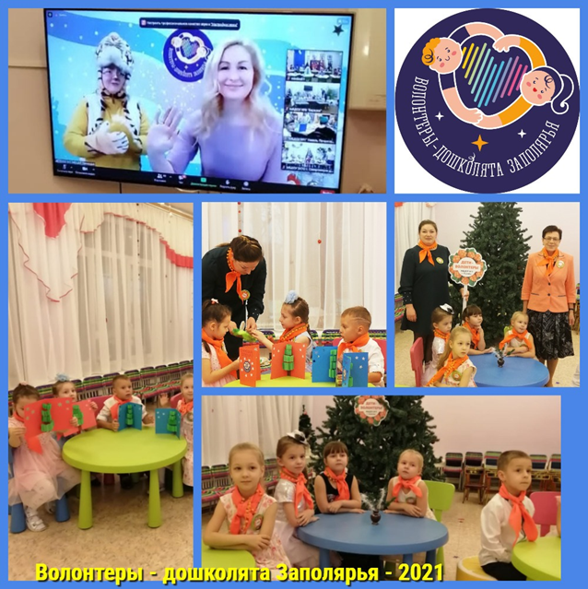
Результат выполнения плана воспитательной работы за декабрь
Творческий отчет об участии в региональном конкурсе «Добрые дела» в видеоформате размещен на Яндекс диске по ссылке https://disk.yandex.ru/i/U2QDkMbex4jlHw

Slide 14
План воспитательной работы
на январь - февраль
январь | 27 января. День полного освобождения Ленинграда от фашистской блокады. | Беседа с презентациями «900 дней блокады», «Дети блокадного Ленинграда», «Дорога жизни». Знакомство с художественной литературой и музыкальными произведениями по теме. Оформление папки-передвижки «Мы помним, мы гордимся». | Патриотическое, познавательное, социально-личностное / Родина, жизнь.
февраль | 8 февраля. День российской науки. | Тематическая неделя «Хочу все знать» Проведение опытов с водой, солью, пищевой содой, с пищевыми красителями, мыльными пузырями, с воздухом. Виртуальная экскурсия с демонстрацией мультимедийной презентации «Новости российской науки». | Патриотическое, познавательное.
 | 21 февраля. Международный день родного языка. | Девиз дня: «Богат и красив наш русский язык» (сопровождение всех режимных моментов произведениями устного народного творчества). Беседы «Мы — россияне, наш язык — русский», «Ярмарка» (традиции русского народа). | Патриотическое, познавательное, этико- эстетическое, социально-личностное.
 | 23 февраля. День защитника Отечества. | Беседа «Военные профессии» Конкурс «Санитары» Игры «Танкисты», «Пограничники и нарушители», «Ловкие и смелые моряки» Спортивный досуг с родителями «Мой папа!». | Патриотическое, социально-личностное, познавательное, физическое и Оздоровительное/семья.
 | 28.02-06.03 Масленица | Беседа «Широкая Масленица». Беседа о каждом дне Масленицы. Изготовление кукол - оберегов | Патриотическое, социально-личностное, познавательное, художественно--эстетическое.

Slide 15
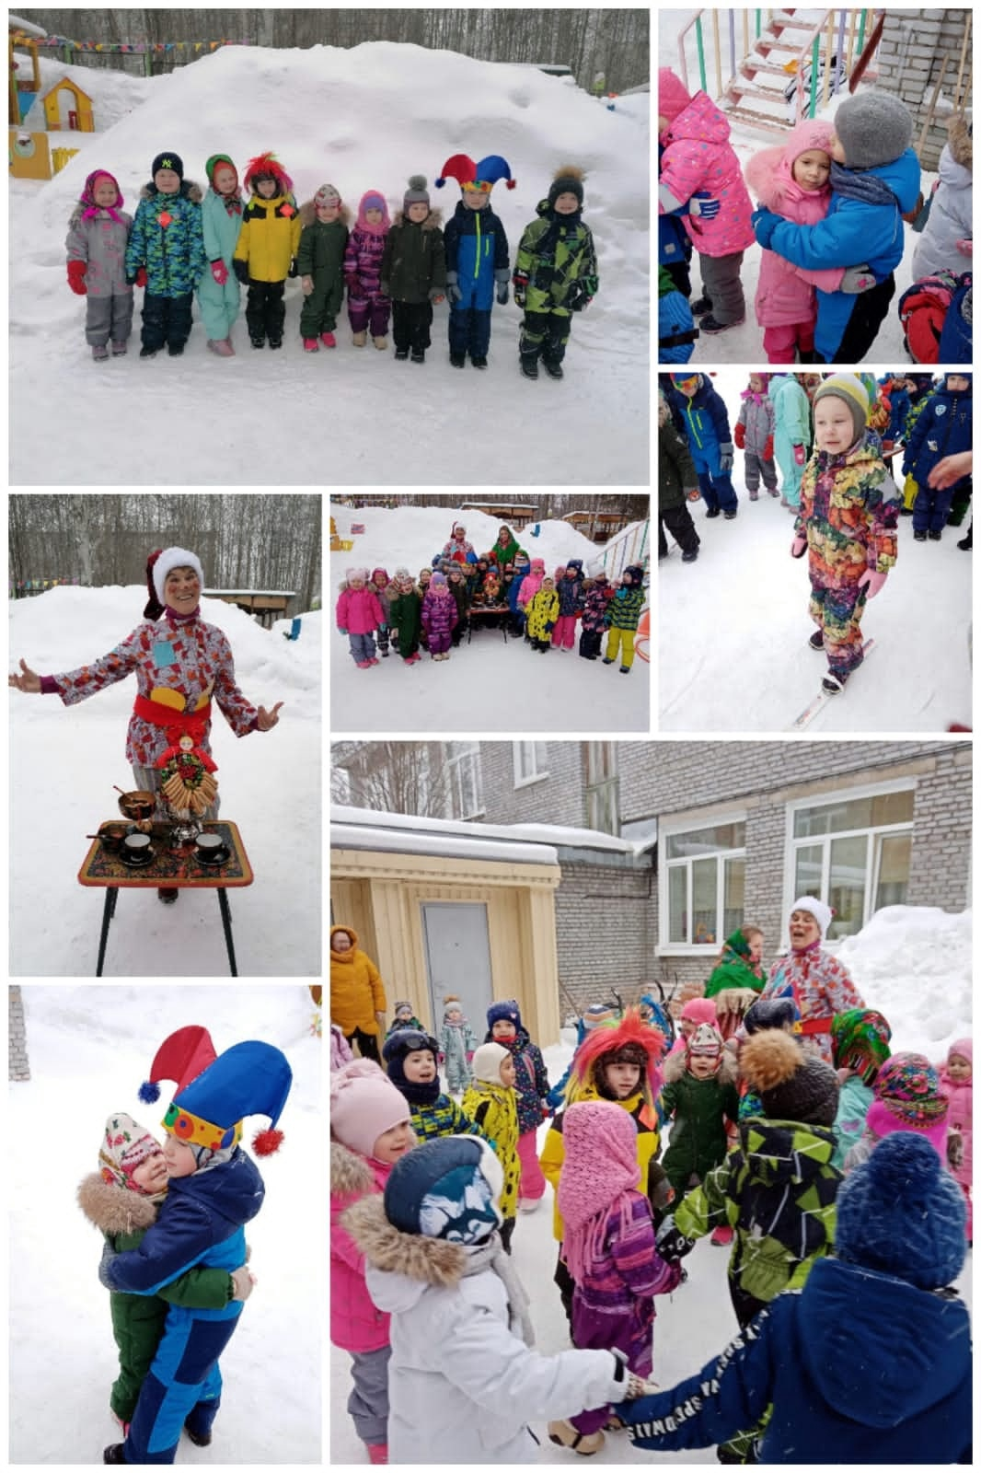
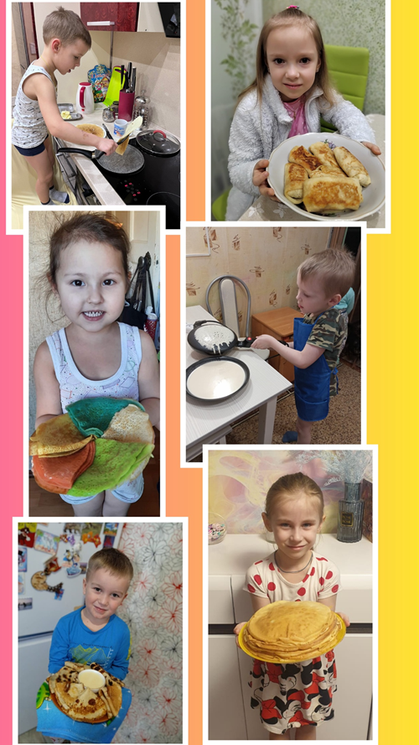
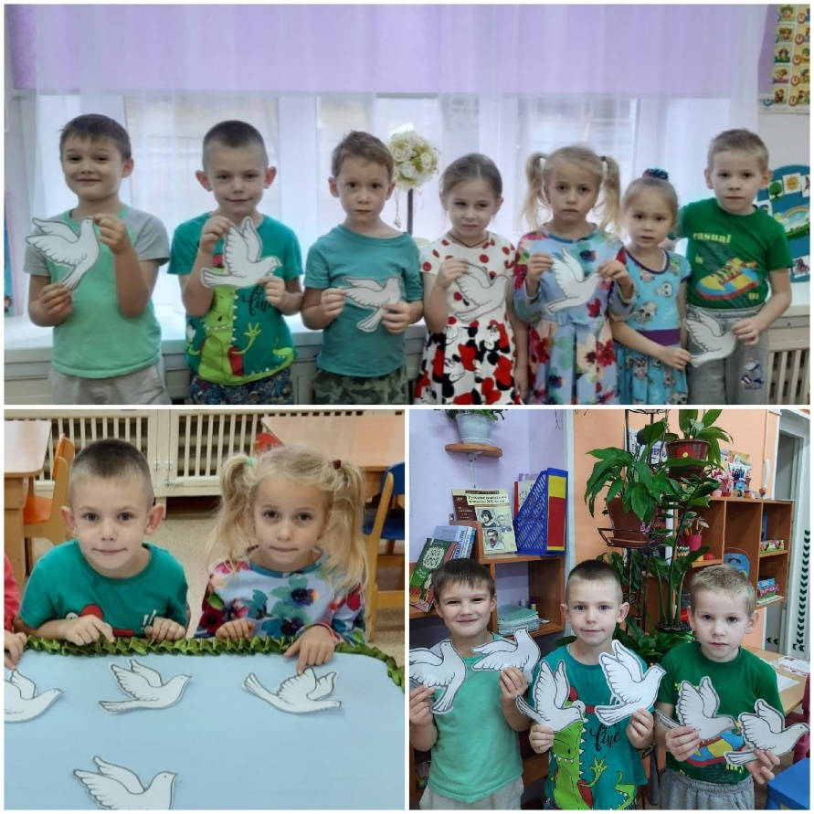
Результат выполнения плана воспитательной работы за январь-февраль
Мы помним, мы гордимся…
Масленица

Slide 16
План воспитательной работы
на март - апрель
март | 8 марта. Международный женский день. | Изготовление подарков «Цветы для мамы». Утренник «Праздник мам». | Патриотическое, социально-личностное, познавательное, этико-эстетическое.
 | 18 марта. День воссоединения России и Крыма. | Тематические беседы «Достопримечательности Крыма», «Феодосия — город воинской славы», «город-герой Севастополь», «Русский черноморский флот». | Патриотическое, социальное, гражданское, познавательное.
 | 31 марта. 140 лет со дня рождения К. И. Чуковского. | Чтение произведений К. И. Чуковского, рассматривание иллюстраций/Проект «Знакомство с творчеством К. И. Чуковского». | Патриотическое, речевое, социально-личностное, познавательное.
апрель | 12 апреля - Всемирный день авиации и космонавтики. | Досуг «Космонавты». Организация выставки по теме. Просмотр видеофильма (о космосе, космических явлениях). Конструирование ракет. | Познавательное, трудовое, художественно--эстетическое.
 | 22 апреля. Всемирный день Земли. | Беседы с детьми об экологических проблемах на Земле, мероприятие «Сбор батареек», театрализованное представление «Давайте сохраним…» | Познавательное, экологическое
 | 24 апреля – Пасха | Аппликация «Пасхальный кулич», рисование «Пасхальное яйцо», краткосрочные проекты на тему «Пасха». | Патриотическое, познавательное, социально-личностное.

Slide 17
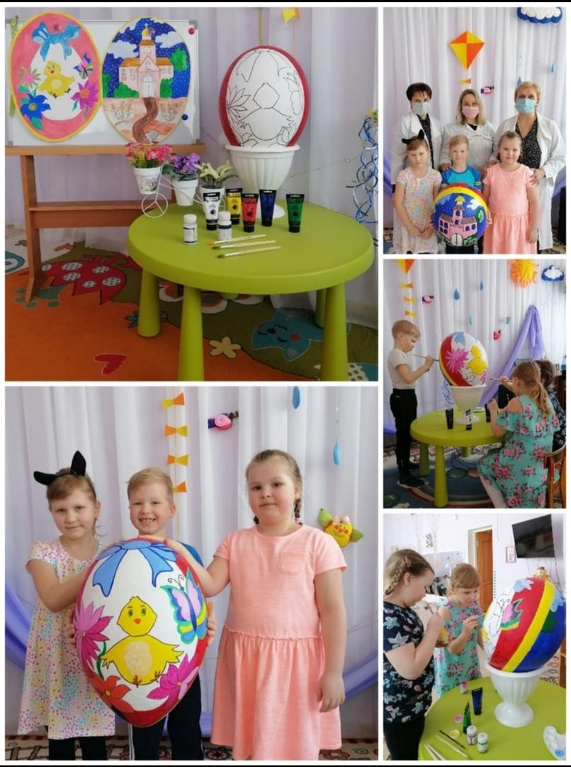
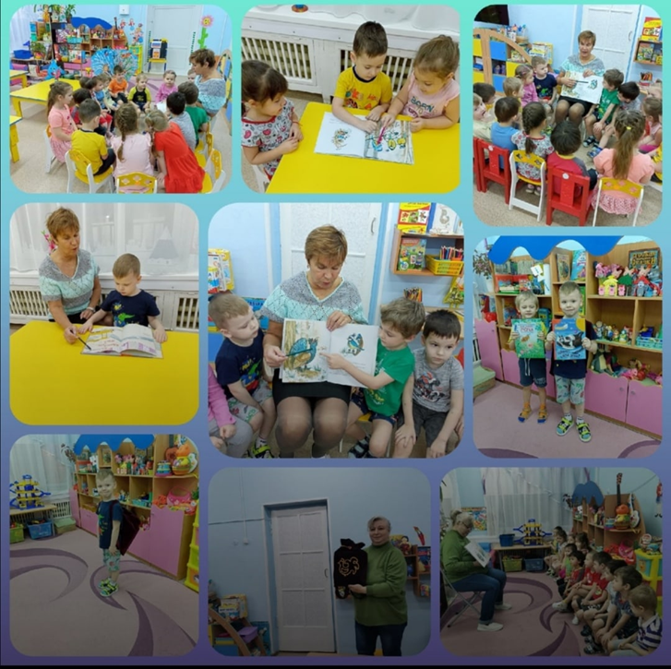
Результат выполнения плана воспитательной работы за март - апрель
Краткосрочные проекты на тему «Пасха»
Чтение произведений К. И. Чуковского

Slide 18
План воспитательной работы на май
май | Праздник весны и труда. | Слушание и исполнение песен о весне и труде, слушание музыки о весне. Знакомство с пословицами и поговорками о труде. | Трудовое, познавательное, эстетическое, социально-личностное.
 | 9 мая. День победы Международная акция «Георгиевская ленточка». | Оформление в группах уголков по патриотическому воспитанию: «Защитники Отечества с Древней Руси до наших дней», «Слава героям землякам». Проекты «Музей военного костюма», «Повяжи, если помнишь», «Вспомним героев своих» Оформление выставки детского изобразительного творчества в холле детского сада «Спасибо за мир!». Проведение акции совместно с родителями «Наши ветераны» (подбор материала и составление альбомов родителями совместно с воспитанниками о родственниках, знакомых воевавших в годы ВОВ). | Познавательное, патриотическое, социально-личностное, семья.
 | 15 мая. Международный день семьи. | Выставка семейных фотографий. Ситуативные разговоры и беседы по теме праздника. Досуги в группах совместно с родителями «Моя семья». | Познавательное, патриотическое, эстетическое, социально-личностное, семья.
 | 18 мая. День музеев. | Оформление мини-музеев «Музей одного предмета» | Познавательное, патриотическое, эстетическое, социально-личностное, семья.
 | 24 мая. День славянской письменности и культуры. | Беседы на тему азбуки, конкурс букв- поделок «Кириллица» и «Глаголица», проект «Неделя славянской письменности». | Познавательное, патриотическое.

Slide 19
Заключение
В центре программы воспитания в соответствии с Федеральным государственным образовательным стандартом дошкольного образования находится одна из ключевых задач: формирование общей культуры личности детей, в том числе ценностей здорового образа жизни, развития их социальных, нравственных, эстетических, интеллектуальных, физических качеств, инициативности, самостоятельности и ответственности ребенка (1.6. п.6 ФГОС ДО).
Современный национальный воспитательный идеал – это высоконравственный, творческий, компетентный гражданин России, принимающий судьбу Отечества как свою личную, осознающий ответственность за настоящее и будущее своей страны, укорененный в духовных и культурных традициях многонационального народа Российской Федерации.

Slide 20
Список литературы
Федеральный закон «Об образовании в Российской Федерации» от 29 декабря 2012 г. № 273-ФЗ.
Федеральный закон от 31 июля 2020 г. № 304-ФЗ «О внесении изменений в Федеральный закон «Об образовании в Российской Федерации» по вопросам воспитания обучающихся».
Стратегия развития воспитания в Российской Федерации на период до 2025 года (утверждена распоряжением Правительства РФ от 29.05.2015 № 996-р).
«Примерная рабочая программа воспитания для образовательных организаций, реализующих образовательные программы дошкольного образования», разработанная Институтом стратегии развития образования РАО и одобренная решением Федерального учебно-методического объединения по общему образованию (протокол от 01 июля 2021 г. № 2/21).
Основная образовательная программа дошкольного образования муниципального бюджетного дошкольного образовательного учреждения № 1 г. Апатиты.

